Slide 1

shader-deep
架构与实践总结
PNG 到 Shader 的项目演进
Skill 实验与 Agent 工程实现
实习工作总结附件 2026.09
Notes:
封面为 shaderSkill/aurora-phenomenon-20260907/captures/final-A-t18.png，真实浏览器渲染。该案例为极光现象探索，用户确认范围见 evidence/h4-acceptance.json，不是原图高保真复刻。架构依据截至 2026-09-15 的 shader-deep 本地源代码与记录。

Slide 2
三阶段演进：实践、Skill 与系统实现
每一阶段都在回答下一轮迭代中暴露的具体问题
01
02
03
项目实践
Skill 快速迭代
shader-deep
ShaderGen 等 PNG 到 Shader 项目
多视角分析与机制候选实验
模块化 Agent 运行能力
形成图像拆解、生成、渲染
和有界优化链路
先比较表示方式，再做局部细化
保留真实预览与人工确认
实现生成闭环与独立分析
逐步衔接任务、状态与反馈
Notes:
依据：ShaderGen/README.md、shaderSkill/skills/orchestrate-raster-to-shader/SKILL.md、shader-deep/apps/shader_deep/README.md。此为个人工作主线总结，不将仓库整体能力升级为独立个人所有权，也不声称 Skill 自动迁移成 Agent。

Slide 3
前期 ShaderGen：建立可执行的生成闭环
模型提出结构和候选，程序负责验证、真实渲染与有界选择
参考 PNG
用户要求
LayerPlan
分层结构
Initial / Refine
代码与单层补丁
编译与校验
WebGL1 渲染
评估
候选选择
继续优化时，绑定当前候选与目标层
选定制品
GLSL 与预览
积累的工程经验
暴露的关键问题
结构化输出、候选来源与渲染反馈
需要在同一轮任务中保持对应
技术执行通过以后，仍需验证
表示方式与实际视觉效果是否合适
Notes:
依据：ShaderGen/README.md、src/agent/app/nodes/layered_direct/ARCHITECTURE.md。模型输出 LayeredShaderSpec/LayerPatch，确定性代码负责编译成 ShaderProgramSpec、validate、draw、receipt/attestation、evaluate/select/finalize。当前渲染能力为 WebGL1 静态无纹理，multipass/hybrid 仅记为能力限制。这里没有给出跨项目质量提升指标。

Slide 4
Skill 工作流：先验证机制，再细化参数
将实践中的分析、试验和验收方式整理为可复用步骤
明确目标
多视角拆解
机制候选实验
真实预览比较
H0 目标与运行约束
H1 观察与机制假设
H2 方案与执行范围
H3 方向选择
目标条件验证
H4 具体制品接受
参考适配 / 局部细化
结构或机制不合适时，返回分析与方案阶段
按需研究机制先验。图中人工确认属于 Skill 工作流约定
Notes:
依据：shaderSkill/skills/orchestrate-raster-to-shader/SKILL.md、analyze-raster-for-shader/SKILL.md。H0-H4 分别约束目标、拆解/表示、实现范围、方向与制品验收。研究为条件分支，现象探索可不做参考适配。图示是 Skill 工作方法，不表述为 shader-deep 已有全套持久化门禁或暂停恢复。

Slide 5



实际案例：同一极光主题的三种表示
Skill 机制实验，固定 960×540、WebGL2、time = 6 s、相同显示转换
X 屏幕空间场
Y 零厚度曲面发射
Z 有限厚度体积发射
在 2D 域构造强度与方向
可见带状轮廓与细束
沿实际曲面组织发射场
空间支撑与屏幕方案不同
沿视线累计体积发射
本轮 H3 用户选定的方向
本轮目标为现象探索。三图用于比较机制与视觉方向，不用于证明原图复刻精度
Notes:
图像：aurora-phenomenon-20260907/captures/X-t6.png、Y-t6.png、Z-t6.png。机制与共同条件来自 strategy-ledger.json，candidate_entries c01/c02/c03。H3 先匿名选择，再披露机制与资源后知情确认 c03。所有预览为浏览器实际渲染，非生成式示意图。

Slide 6
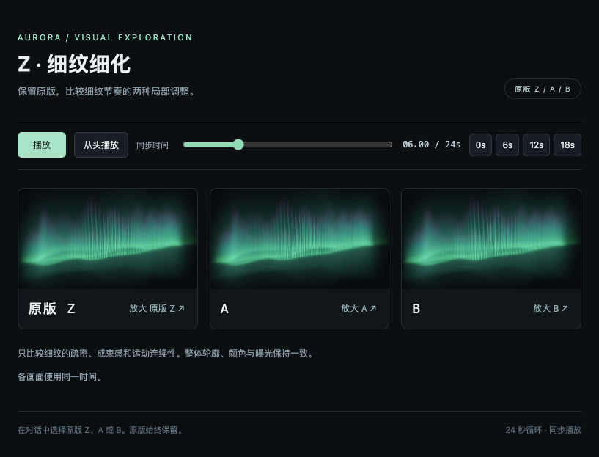
实际迭代：保留基线，细化已选方案
将“细束过于规律”作为待验证问题，只调整内部节奏
本轮修改范围
固定体积机制、相机和颜色
比较两个局部参数方向
验证与选择
比较固定时刻的真实预览
检查轮廓、发射量和循环等保护项
已确认的交付
用户选定 Z-r1-A
H4 记录绑定代码、参数与最终捕获
Notes:
依据：aurora-phenomenon-20260907/evidence/refinement-ledger.json、h4-acceptance.json、README.md。图像为 captures/refinement-r1-board.png 原始页面截图，展示原版 Z、A、B。参数 uFilamentVariation=-0.35，最终 Z-r1-A 已记录用户确认；其适用范围为 960×540、WebGL2、24 秒循环的现象探索。规律性诊断变化不是质量提升比例，因此未作为收益指标展示。

Slide 7
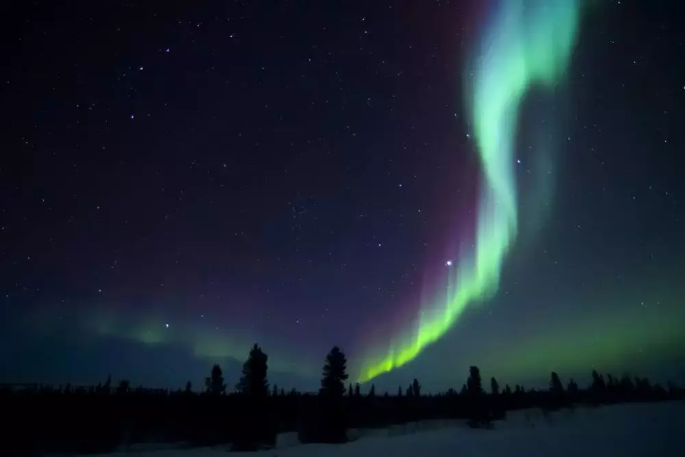

参考适配案例：进展与差异同时保留
另一轮极光实验完成三轮内部适配，当前为 candidate_ready，尚未获得 H4 验收
参考图
当前候选 reference-r3
已建立：主光幕走向与基础场景构图
仍有差异：光幕偏均匀，树木与地表简化
Notes:
依据：aurora-v2-5a7f1003-bakeoff/README.md、contracts/reference-result.json、contracts/reference-validation.json。图片：output/board/reference-display.png 与 output/captures/reference-r3.png。H3 选择 slot-sheets 后完成三轮适配，技术验证通过但 H4 尚未获得。该案例与前页 phenomenon exploration 是不同运行，不能继承前页验收。

Slide 8
shader-deep 当前架构
分析与生成分别运行，共用业务记录、按任务选材和制品保存机制
独立分析模块
规划、视角与综合
分析报告
观察、解释与引用
输入
PNG、文字要求
目标与保护项
Context Builder
按任务加载材料
生成模块
代码、渲染与自检
选定候选
GLSL 与真实 PNG
Blackboard
目标、任务、候选、结果
共用执行边界
预算与工具范围
制品与快照
代码 / 预览 / 记录
当前没有分析到生成的自动交接，也没有独立视觉评审或全局持续调度
Notes:
依据：apps/shader_deep/README.md、src/shader_deep/agents/analysis.py、agents/generation.py、context/、blackboard.py、tools/session.py。图中共用指复用机制和数据模型，两个 CLI 独立运行不会自动共享一个持久化会话。渲染器详情在生成流程页。

Slide 9
生成流程：代码必须经过渲染与预览反馈
模型负责提出修改，运行时代码检查候选资格并控制循环
加载任务
与参考图
生成 / 修正
完整 GLSL
render_shader
真实渲染
刷新上下文
加入预览
模型对照
真实预览
finish_shader
选择候选
编译失败：返回真实错误
仍有差异且预算允许：继续修正
输出约束
默认最多 3 次渲染尝试
失败也计入预算
只交付成功渲染且已提供预览的候选
Notes:
依据：src/shader_deep/agents/generation.py、tools/render.py、tools/finish.py、middleware.py、README.md。WebGL2 单 Pass、GLSL ES 3.00、无外部纹理。finish 检查 successful 和 presented 集合，之后读取候选文件，不让模型重写最终 GLSL。3 次为默认渲染预算，模型调用轮数另有限制，完成自检不代表视觉验收。

Slide 10
多视角分析流程：独立输入、集中登记、带来源综合
主 Agent 决定分析问题，执行器约束并发并保存每个子任务的结果
2D 图形
固定参考 PNG
主分析任务
主 Agent
选视角 / 定问题
3D 空间
主 Agent 综合
引用原始报告
保留分歧与未决问题
视觉与美学
物理与组成
有具体证据缺口时，追加补充任务
首轮不共享其他视角报告。补充任务显式引用，失败结果同样保留
Notes:
依据：documents/png-to-shader/多视角分析.md、analysis/session.py、worker.py、validation.py。四个视角为预置配置，并非每张图都固定全部派发；主 Agent 可创建新配置。默认 max_tasks=6、max_parallel=3、每子任务 max_worker_calls=3、主 Agent max_main_calls=8。报告由执行器集中写入黑板，实例不直接修改共享状态。

Slide 11
Blackboard 与 Context Builder 的数据关系
业务记录通过标识关联，图像和代码按需读取后进入当前模型调用
绑定目标
来源任务
引用候选
目标 T1
参考路径、约束
任务 G1
目标、基线、范围
候选 C1
源码路径、预览路径
结果 R1
观察、假设、限制
文件制品：GLSL / PNG
read_task
读取相关业务记录
Context Builder
选材并读取制品
本轮多模态消息
图像、代码与相关反馈
黑板保存业务事实与引用
上下文只加载当前任务需要的材料
Notes:
依据：schemas.py、blackboard.py、context/generation.py、context/analysis.py、artifacts.py。箭头表示主要来源与引用关系，Result 同时绑定 Task。read_task 根据当前任务读取目标、基线、指定候选和相关结果，图示不是每条结果都只能引用单一候选。黑板记录存在不等于自动模型可见。当前快照不是完整会话 checkpoint。

Slide 12
后续架构：把实验、生成与评审连接起来
实线框表示已有模块基础，虚线框与连线表示待接入的职责和交接
分析模块（已有）
实验规划与交接待接入
生成与优化
实现候选、渲染、局部修正
独立视觉评审
检查改善、退步与保护项
评审证据返回分析，支持下一步实验选择
计划中的统一任务编排
校验目标与基线、采用或回退、预算与暂停恢复
用户决策
重要方向与最终接受
近期重点：任务交接、可验证的局部检查、连接异常诊断与明确的完成状态
Notes:
依据：documents/png-to-shader/分层生成流程.md、diagrams/architecture.mmd（V3 待实现设计）及 README.md 当前边界。分析模块已有独立多视角规划与综合，但持续实验决策与生成调度待接入。生成模块已有真实闭环。独立视觉评审、全局编排、采用回退和暂停恢复属于规划，图中虚线保留该边界。

